Slide 1

Sistem Bilangan
Teknologi Informatika
Politeknik Negeri Malang
2021
Deasy Sandhya Elya Ikawati, S. Si, M. Si

Slide 2
Sistem Bilangan
01
Sistem Denari
02
Sistem Biner
03
Sistem Oktal
04
Sistem Dua Desimal
05
Sistem Heksa Desimal

Slide 3
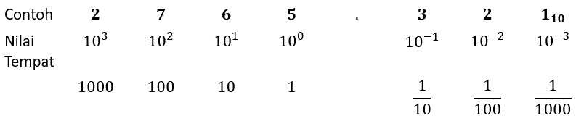
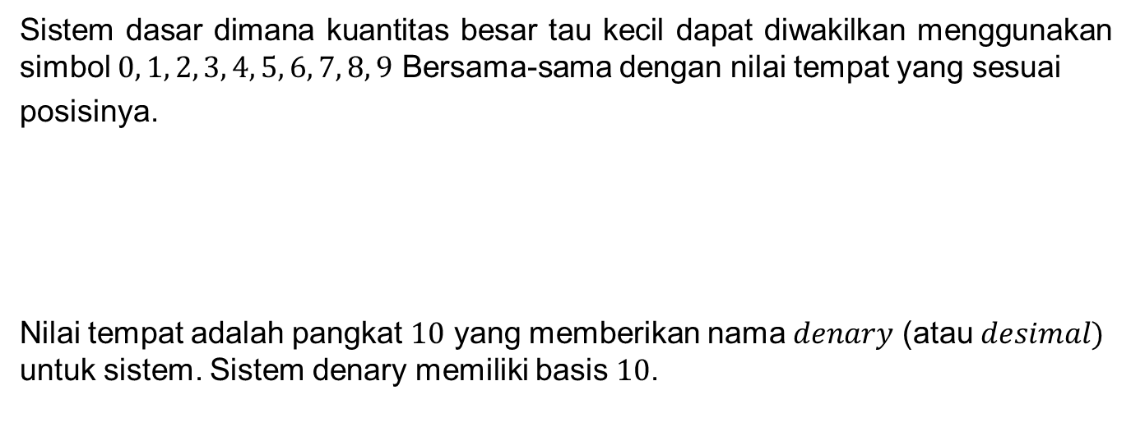
Sistem dasar dimana kuantitas besar tau kecil dapat diwakilkan menggunakan simbol $0, 1, 2, 3, 4, 5, 6, 7, 8, 9$ Bersama-sama dengan nilai tempat yang sesuai
posisinya.
Nilai tempat adalah pangkat $10$ yang memberikan nama $denary$ (atau $desimal)$ untuk sistem. Sistem denary memiliki basis $10$.
Sistem Denari

Slide 4
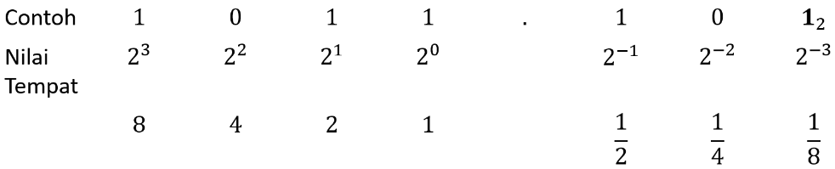

Sistem Biner
Simbol yang digunakan dalam system ini adalah $0$ dan $1$, nilai tempat adalah pangkat $2$, yaitu sistem memiliki basis $2$.

Slide 5
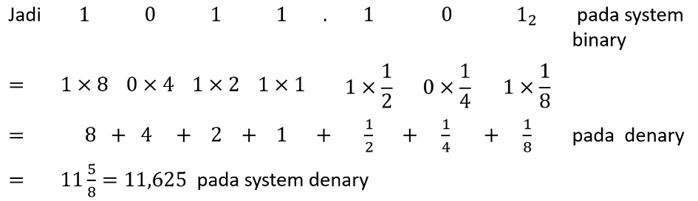
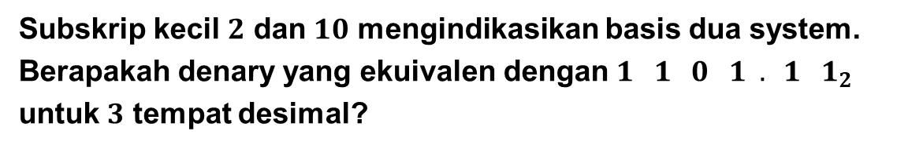
Sistem Biner
Karena itu $1011,101_{2}=11,625_{10}$.
??
Subskrip kecil $2$ dan $10$ mengindikasikan basis dua system.
Berapakah denary yang ekuivalen dengan $1 1 0 1 . 1 1_{2}$
untuk $3$ tempat desimal?

Slide 6
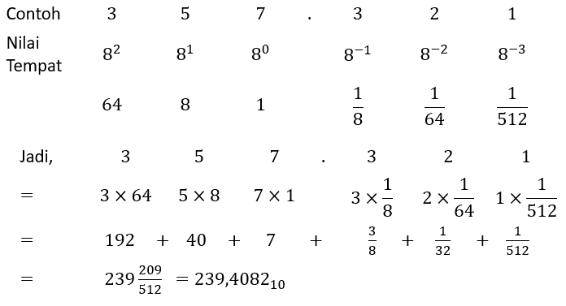
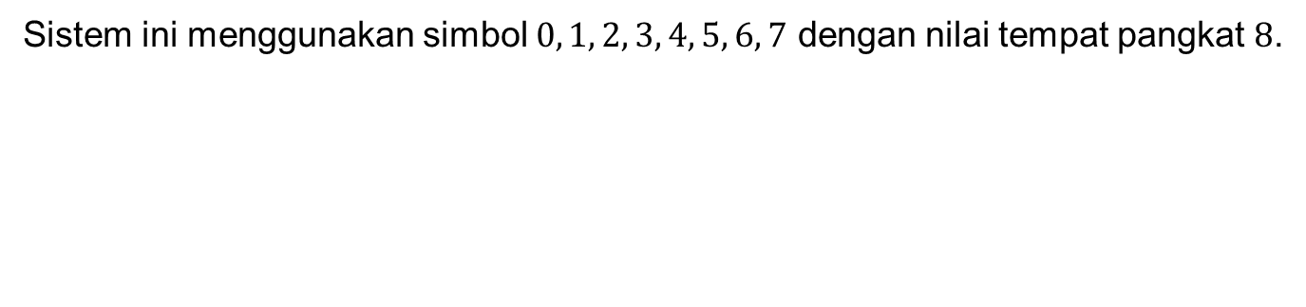
Sistem Oktal
Sistem ini menggunakan simbol $0, 1, 2, 3, 4, 5, 6, 7$ dengan nilai tempat pangkat $8$.

Slide 7
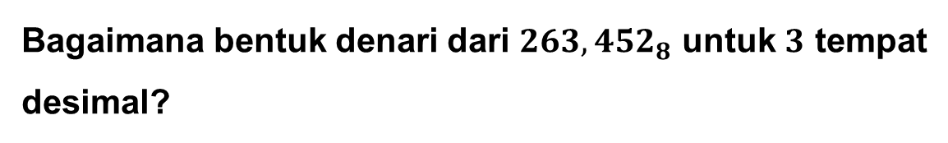
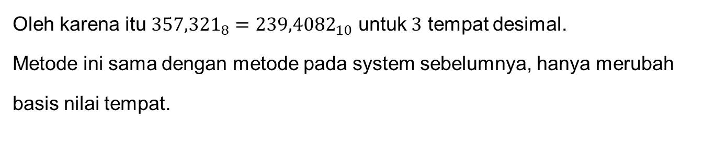
Sistem Oktal
Oleh karena itu ${357,321}_{8}={239,4082}_{10}$ untuk $3$ tempat desimal.
Metode ini sama dengan metode pada system sebelumnya, hanya merubah
basis nilai tempat.
??
Bagaimana bentuk denari dari ${263,452}_{8}$ untuk $3$ tempat desimal?

Slide 8
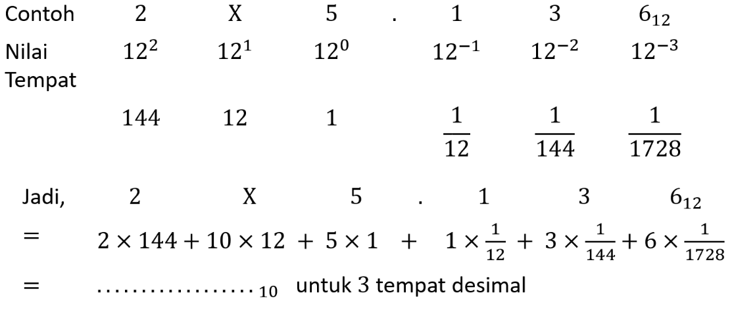
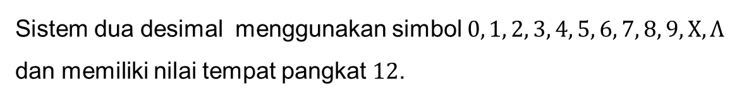
Sistem Dua Desimal
Sistem dua desimal menggunakan simbol $0, 1, 2, 3, 4, 5, 6, 7, 8, 9, X, Λ$ dan memiliki nilai tempat pangkat $12$.

Slide 9
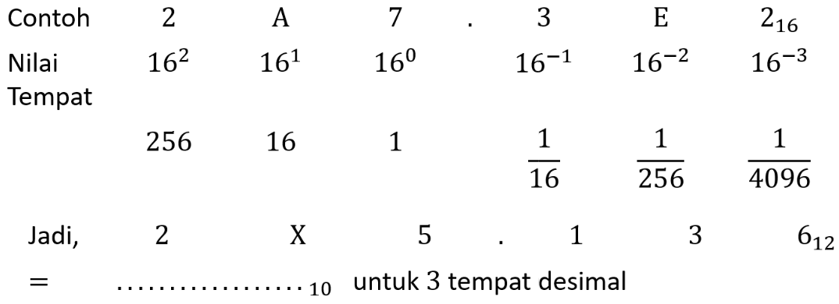
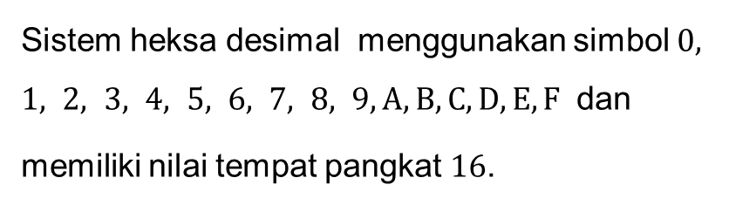
Sistem Heksa Desimal
Sistem heksa desimal menggunakan simbol $0, 1, 2, 3, 4, 5, 6, 7, 8, 9, A, B, C, D, E, F$ dan
memiliki nilai tempat pangkat $16$.
Karena itu $2 A 7 . 3 E 2_{16}=. . . . .. . . . . .. .$ untuk $3$ tempat desimal.

Slide 10

Latihan Soal
Berikut ini nyatakanlah dalam bentuk denari untuk $3$ tempat desimal.
$1 1 0 0 1 . 1 1_{2}$
$7 7 6 . 1 4 3_{8}$
$4 X 9 . 2 Λ 5_{12}$
$6 F 8 . 3 D 5_{16}$

